Slide 1

KỂ CHUYỆN
ĐÃ NGHE, ĐÃ ĐỌC

Slide 2
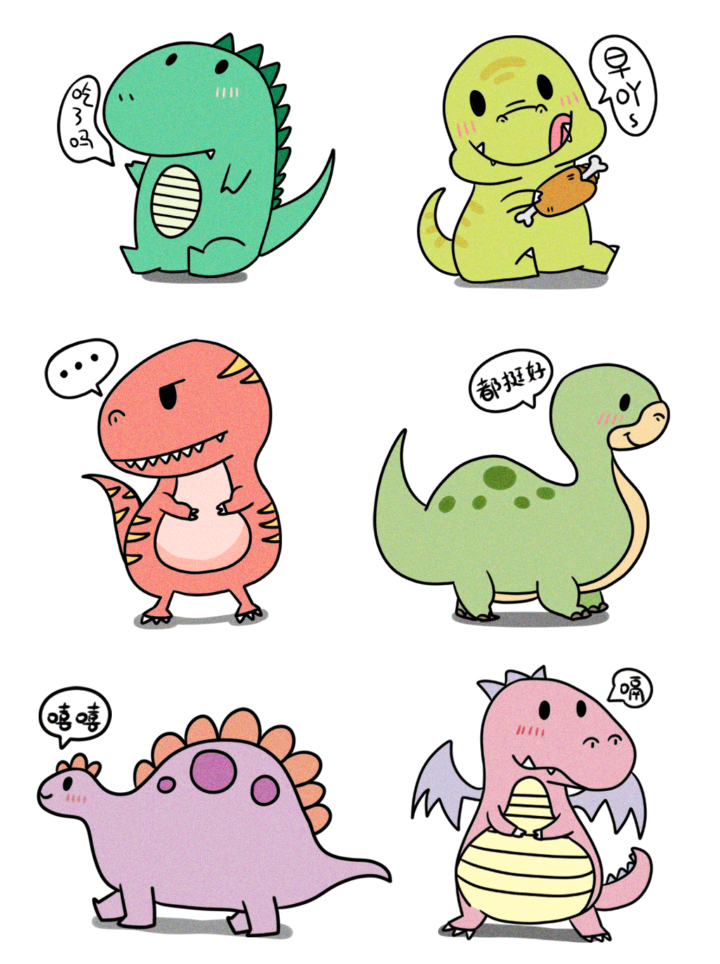
YÊU CẦU CẦN ĐẠT
Kể lại câu chuyện đã nghe, đã đọc nói về những người đã
góp sức mình chống lại đói nghèo, lạc hậu, vì hạnh phúc
của nhân dân theo gợi ý SGK.
1
2
Biết trao đổi về ý nghĩa câu chuyện.
3
Biết nghe và nhận xét lời kể của bạn.

Slide 3
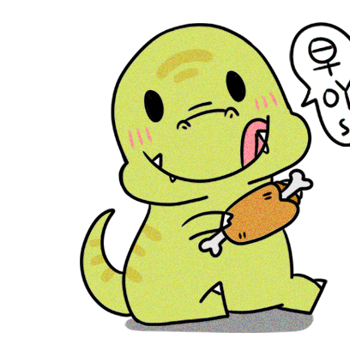
ĐỀ BÀI
Kể một câu chuyện em đã nghe hay đã đọc nói về những người đã góp sức mình chống lại đói nghèo, lạc hậu, vì hạnh phúc nhân dân.

Slide 4
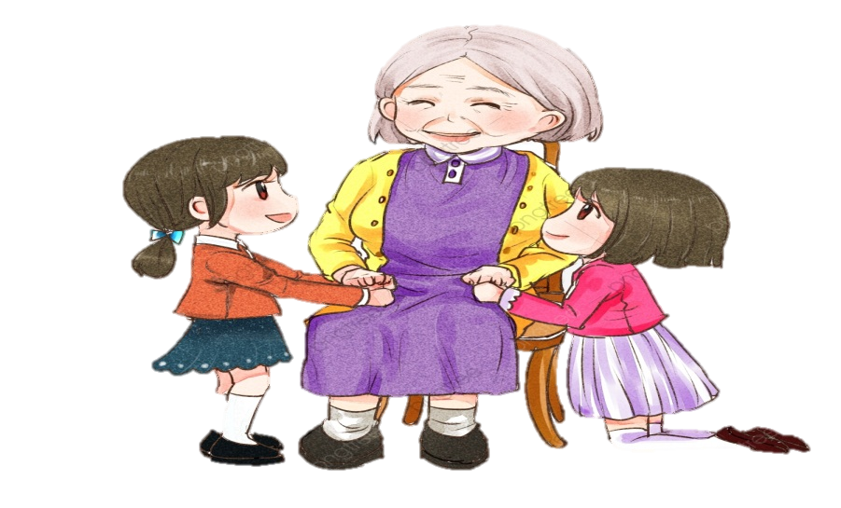



Từ người thân, bạn bè
CHÚNG TA TÌM
CÁC CÂU CHUYỆN
Ở ĐÂU ?
Từ sách, báo, truyện đọc xưa và nay
Trên Internet.

Slide 5
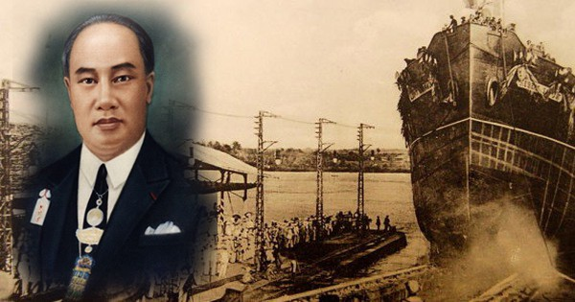
Gợi ý về nội dung :
Làm kinh tế giỏi, nâng cao đời sống của gia đình và địa phương …
“Vua tàu thủy” Bạch Thái Bưởi

Slide 6

Gợi ý về nội dung :
Lai tạo được những giống lúa, giống cây trồng cho năng suất cao, …
Lương Định Của
trong bài “Nâng niu từng hạt giống”

Slide 7
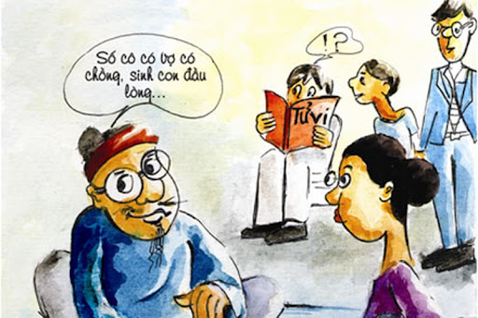
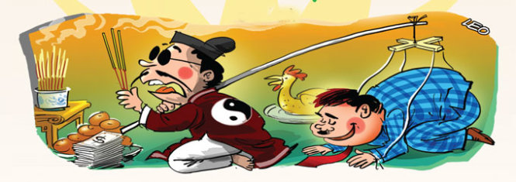
Gợi ý về nội dung :
Bài trừ các hủ tục mê tín dị đoan …

Slide 8
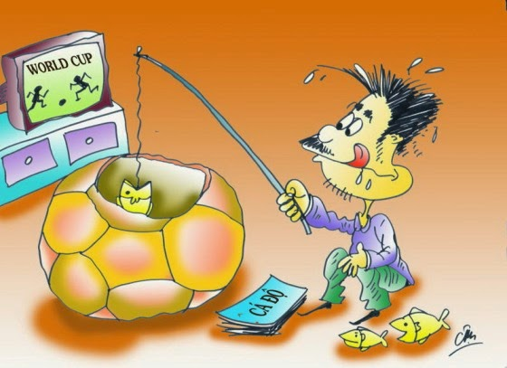
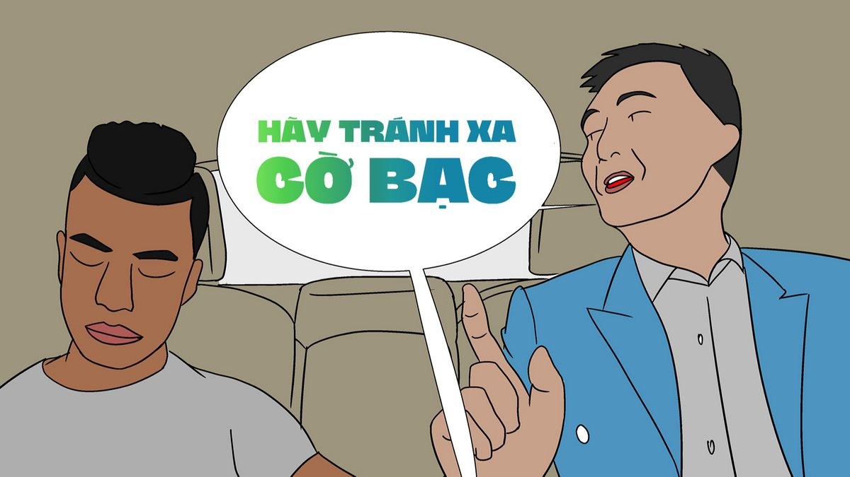
Gợi ý về nội dung :
- Bài trừ các tệ nạn xã hội như cờ bạc, …

Slide 9
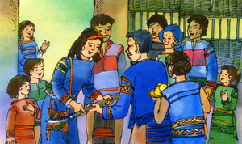
Gợi ý về nội dung :
Dạy học, mở mang dân trí ở những vùng khó khăn …
Buôn Chư Lênh đón cô giáo

Slide 10

Mở đầu câu chuyện
Giới thiệu nhân vật, hoàn cảnh xảy ra câu chuyện.
LẬP DÀN Ý CÂU CHUYỆN ĐỊNH KỂ
Diễn biến câu chuyện:
+ Kể các hành động của nhân vật.
+ Nêu kết quả mà nhân vật đạt được hoặc nhận xét về nhân vật, ý nghĩa câu chuyện.

Slide 11
THỰC HÀNH
KỂ CHUYỆN

Slide 12
Chú ý :
Lựa chọn từ ngữ phù hợp với nhân vật, sự việc.
Kể chuyện tự nhiên, có thể kết hợp với động tác, điệu bộ, nét mặt, cử chỉ để diễn tả nội dung câu chuyện, làm cho câu chuyện cuốn hút người nghe.

Slide 13
Tiêu chí đánh giá
- Đúng nội dung câu chuyện.
- Giọng kể phù hợp với từng nhân vật.
- Cách diễn đạt: điệu bộ, cử chỉ.

Slide 14
Ý NGHĨA
CÂU CHUYỆN

Slide 15
LIÊN HỆ
THỰC TẾ

Slide 16
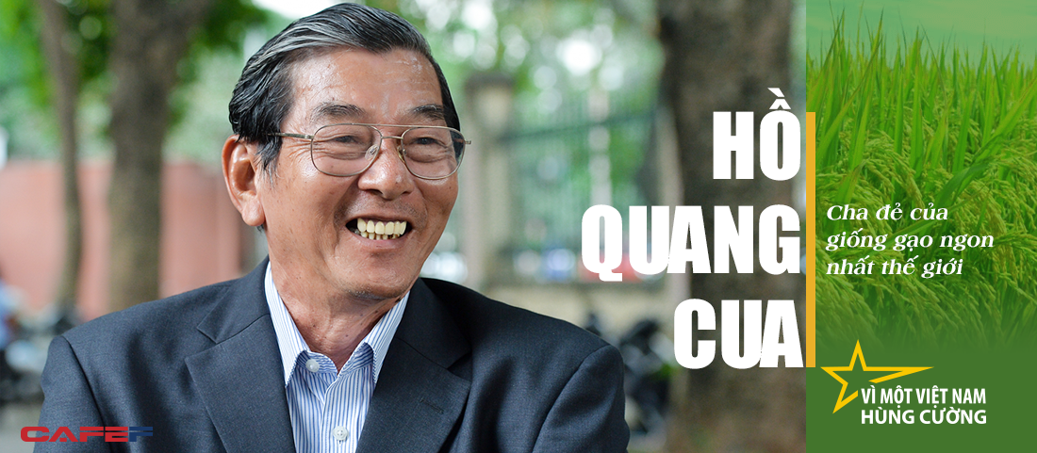
Hồ Quang Cua (sinh năm 1953) là một kỹ sư nông nghiệp người Việt Nam. Ông là tác giả của nhiều giống lúa lai tạo chất lượng cao, trong đó có hai giống lúa gạo được đánh giá là ngon nhất thế giới (ST24 và ST25). Ông được nhà nước Việt Nam trao tặng Huân chương Lao động hạng Nhất năm 2011 và danh hiệu Anh hùng Lao động năm 2013.

Slide 17
DẶN DÒ
- Kể lại câu chuyện cho người thân nghe.
- Chuẩn bị tiết kể chuyện tuần 16: Kể chuyện được chứng kiến hoặc tham gia (Kể về một buổi sum họp đầm ấm trong gia đình).

Slide 18
CHÚC CÁC BẠN
HỌC TỐT !

